Slide 1
UM POUCO DE NOSSA HISTÓRIA.
MEMÓRIAS DA CIDADE DE CORONEL SAPUCAIA

Slide 2
A viagem não acaba nunca. Só os viajantes acabam. E mesmo estes podem prolongar-se em memória, em lembrança, em narrativa. Quando o visitante sentou na areia da praia e disse: “Não há mais o que ver”, saiba que não era assim. O fim de uma viagem é apenas o começo de outra. É preciso ver o que não foi visto, ver outra vez o que se viu já, ver na primavera o que se vira no verão, ver de dia o que se viu de noite, com o sol onde primeiramente a chuva caía, ver a seara verde, o fruto maduro, a pedra que mudou de lugar, a sombra que aqui não estava. É preciso voltar aos passos que foram dados, para repetir e para traçar caminhos novos ao lado deles. É preciso recomeçar a viagem. Sempre.
José Saramago

Slide 3
'O que eu fui ontem e anteontem já é memória. Escada vencida degrau por degrau, mas o que eu sou neste momento é o que conta, minhas decisões valem para agora, hoje é o meu dia, nenhum outro.'
Martha Medeiros
" Toda separação é triste. Ela guarda memória de tempos felizes ( ou de tempos que poderiam ter sido felizes....) e nela mora a saudade."

Slide 4
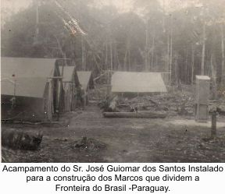

Slide 5
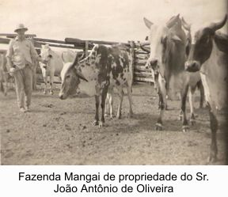

Slide 6
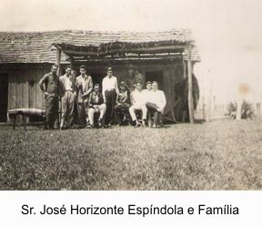

Slide 7
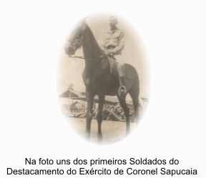

Slide 8
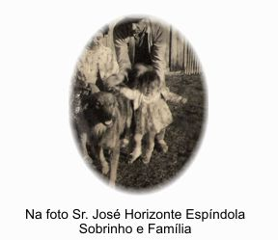

Slide 9
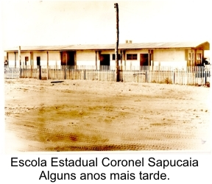
1ª ESCOLA DA CIDADE

Slide 10
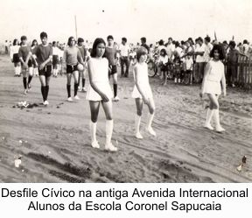

Slide 11
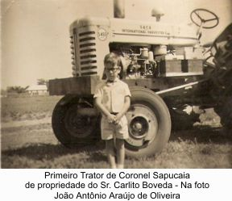

Slide 12
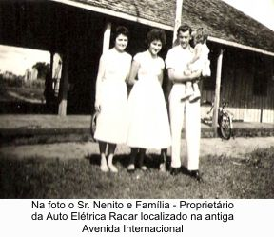

Slide 13
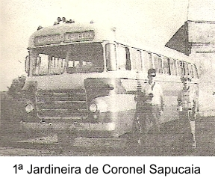

Slide 14
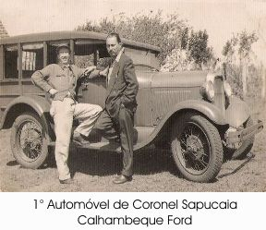

Slide 15
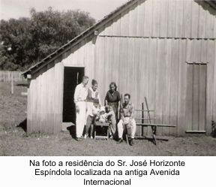

Slide 16
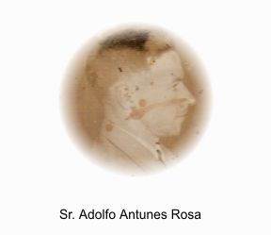
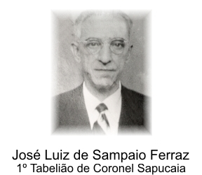
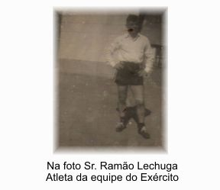
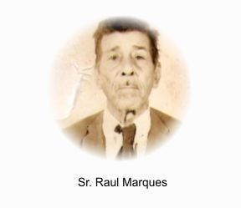
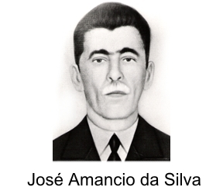
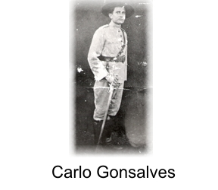
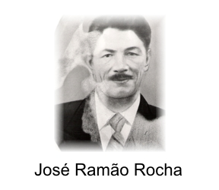

Slide 17
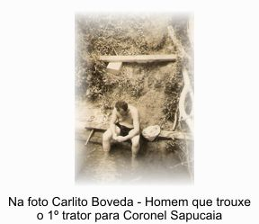
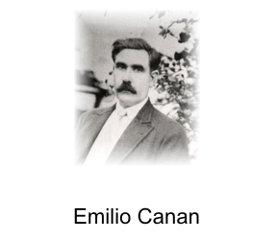
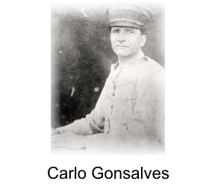

Slide 18
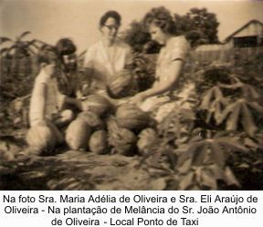

Slide 19
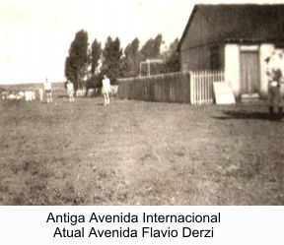

Slide 20
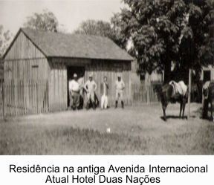

Slide 21
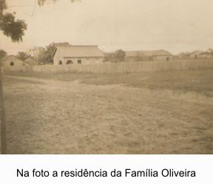

Slide 22
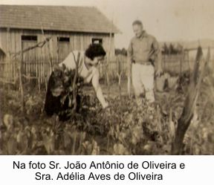
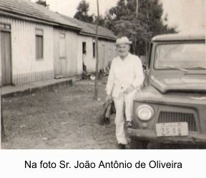

Slide 23
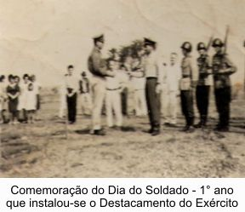

Slide 26
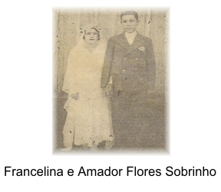
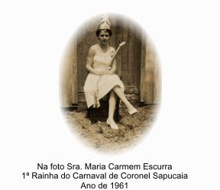

Slide 27
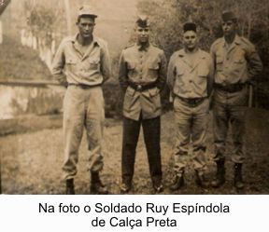

Slide 28
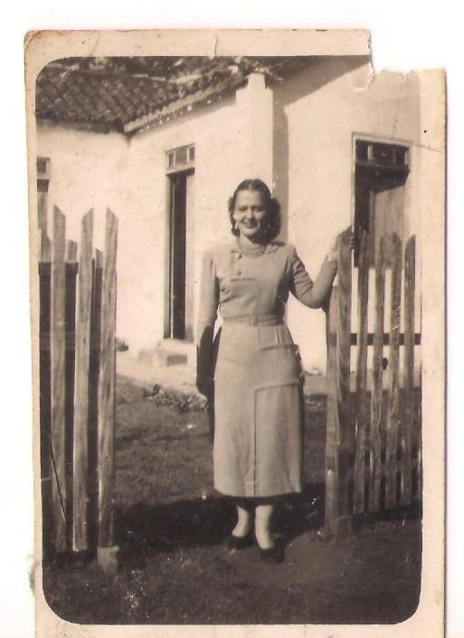
Profª Eneil Vargas.

Slide 29
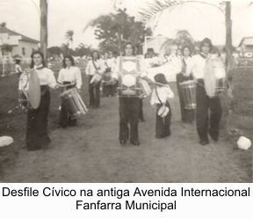
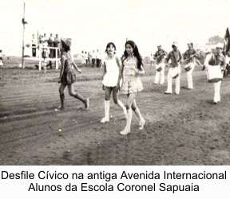

Slide 30
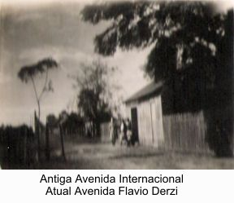

Slide 31
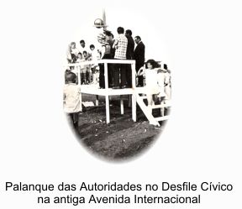
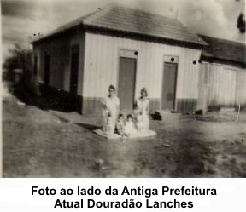

Slide 32
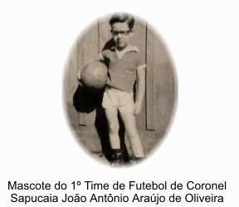
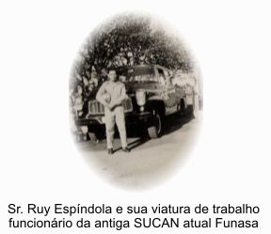

Slide 33
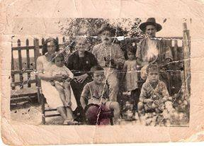
CEL FORTUNATTO DE OLIVEIRA E FAMÍLIA PRIMEIROS HABITANTEs

Slide 34
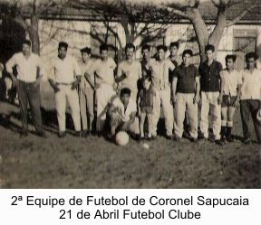
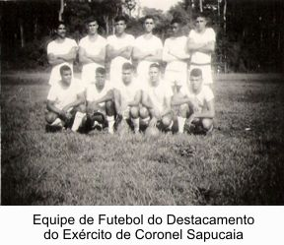
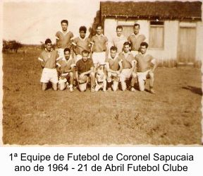
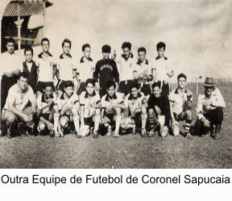

Slide 35
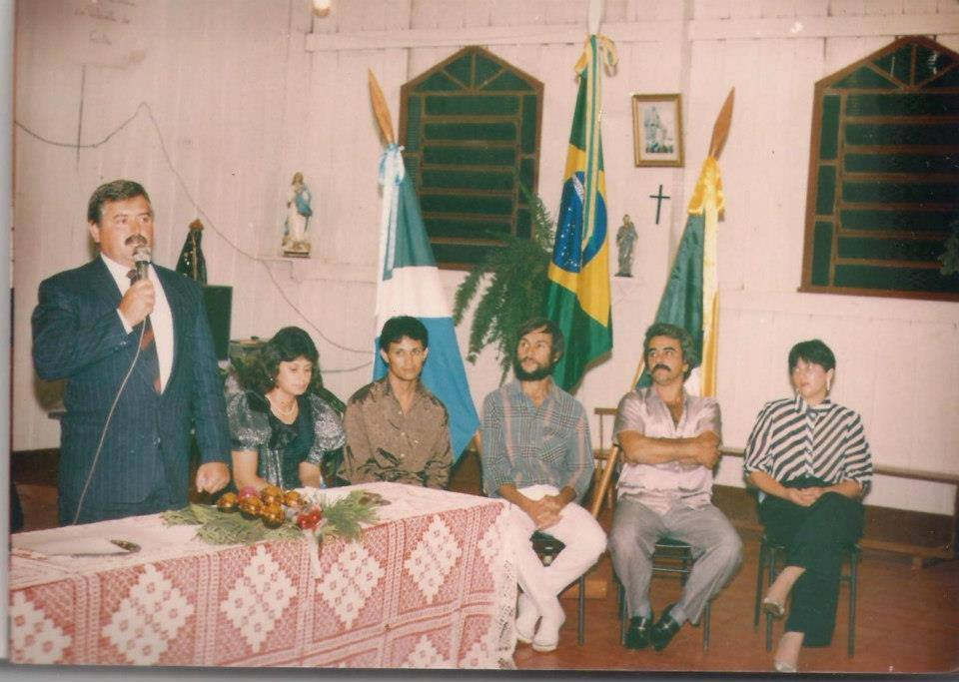
Reunião Política: Elodir Bender (prefeito) ELODIR BENDER, NILCEIA DE SOUZA, PROF ÊNIO, LUIZ VARGAS DA SILVA, ROSANGELA ZAGO

Slide 36
RUA PIMENTEL EM FRENTE HOTEL SÃO LUIZ PREFEITO ELODIR BENDER

Slide 37
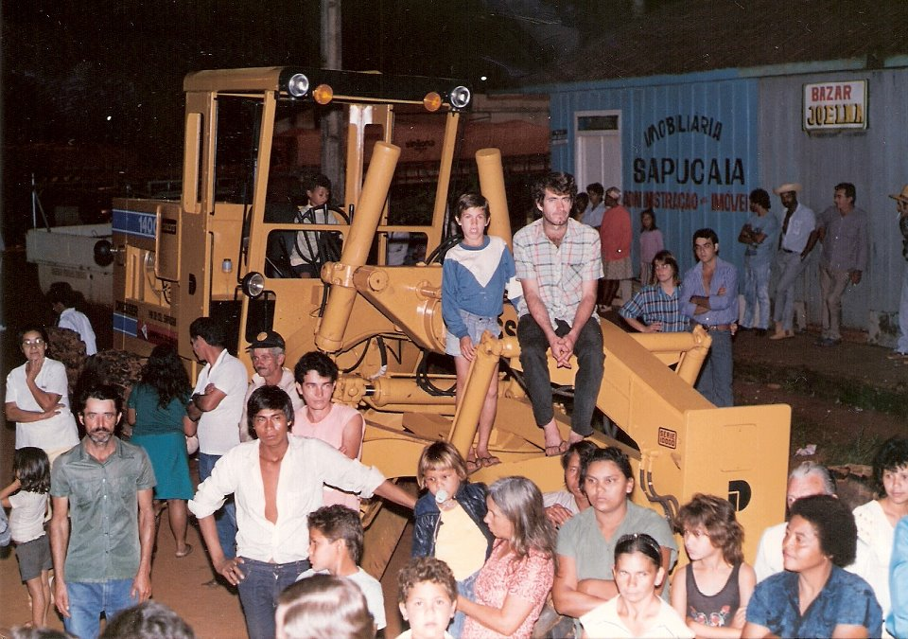
PRIMEIRA MÁQUINA ADQUIRIDA PELO MUNICÍPIO

Slide 38
EQUIPE BASQUETE DA ESCOLA CEL SAPUCAIA - JOMES TITO, CLAUDIA, MARTA, CELINA, VANESA, MISLENE, BAIXINHA, MARINEI, José, ZENIR

Slide 39
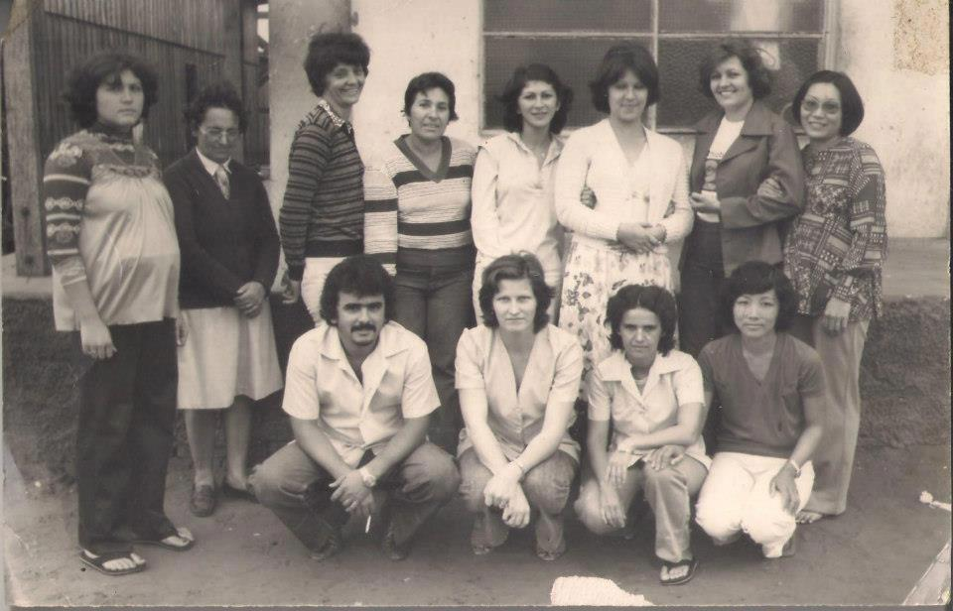
Prof ª. Luzia Micuinha, Dona Ana, Jandira Ramos, a 4a profª , Zeila Rocha, profª Suely Marlene Alves Torquetti, profª Amélia Pizzato, profª Sumiko Shigueara Soligo, profº Luiz Eurico Vargas, profª Judite D. Maciel, Erci Pereira e a Maria Lourdes Matsumoto Lopes.

Slide 40
CLARICE BOFINGER DESFILE 7 DE SETEMBRO COMO RAINHA DOS ESTUDANTES
CLARICE BOFINGER DESFILE 7 DE SETEMBRO COMO RAINHA DOS ESTUDANTES

Slide 41
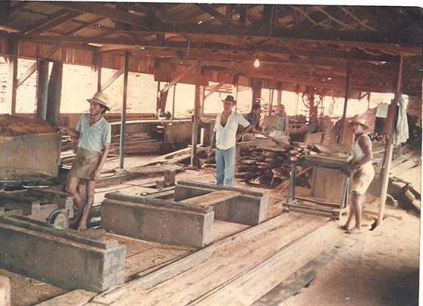
Serraria SÃO PAULO – PROPRIETÁRIO Renato Mendes

Slide 42
Rainha da madeira de Coronel Sapucaia
Candidatas representando as madeireiras

Slide 43
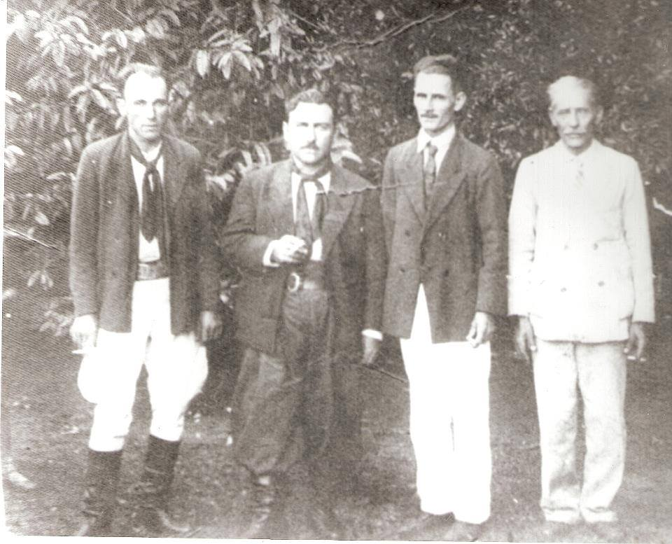
Pioneiros de Coronel Sapucaia:
Abílio Espindola Sobrinho, João Batista Terra, Bento Gomes de Oliveira, João Flores de Abreu.

Slide 45
Notes:
Campanha para prefeito de Amambai, Cel Sapucaia ainda era Distrito. No palanque Vereador Eurico Mariano, D. Ermelira Mariano, D. Angela Bender, Elodir Bender, Dr. Geraldo Candidato a Prefeito e Licio Horst

Slide 46
Inauguração da Biblioteca Municipal de Cel Sapucaia.
Prefeito Elodir Bender, Profª Walli Keffler e o aluno Samir Mariano

Slide 47
Campanha para prefeito de Amambai, Cel Sapucaia ainda era Distrito. No palanque Vereador Eurico Mariano, D. Ermelira Mariano, D. Angela Bender, Elodir Bender, Dr. Geraldo Candidato a Prefeito e Licio Horst
Notes:
Campanha para prefeito de Amambai, Cel Sapucaia ainda era Distrito. No palanque Vereador Eurico Mariano, D. Ermelira Mariano, D. Angela Bender, Elodir Bender, Dr. Geraldo Candidato a Prefeito e Licio Horst

Slide 48
Coronel Sapucaia,

Slide 49
Coronel Sapucaia.
Coronel Sapucaia

Slide 50
Coronel Sapucaia

Slide 51
Entrada de Coronel Sapucaia

Slide 52
Monumento: entrada da cidade

Slide 53
Praça de Coronel Sapucaia

Slide 54
Praça da Vila Mate Laranjeira

Slide 55
Avenida Flavio Derzi

Slide 56
Notes:
Avenida Flavio Derzi

Slide 57
Atual Prefeitura Municipal.

Slide 58
Camara Municipal

Slide 59
Igreja católica de Coronel Sapucaia.

Slide 61
Referencias:
Fotos, facebook Branco.
Acervos família.
Acervo Prefeitura municipal.
Organização: Agnalda Santana Robaldo.

